Slide 1


영문 SKinno News 및 링크드인 채널 운영 월간 리포트
MAR 2024
COPYRIGHT Ⓒ ALL RIGHT RESERVED BY Prain Global, Inc.

Slide 2
Monthly Highlights
4 p
SKinno News 세부활동 보고
6 p
전체 방문률 종합
전월 대비 일자별 PV 수치
콘텐츠 방문률 총합
베스트 콘텐츠 TOP 3
월간 최고 액티비티 국가 TOP 3
콘텐츠 발행현황
댓글 현황
Contents
링크드인 세부 활동 보고
14 p
팔로워 인입지수
전월 대비 일자별 PV 수치
일일 follower 유입 현황 분석
콘텐츠 발행 현황
링크드인 광고 결과 보고
19 p
광고 집행 성과
각 사 링크드인 팔로워 수 비교 분석

Slide 3

Monthly Highlights

Slide 4



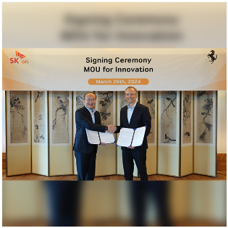
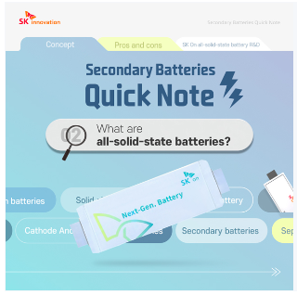
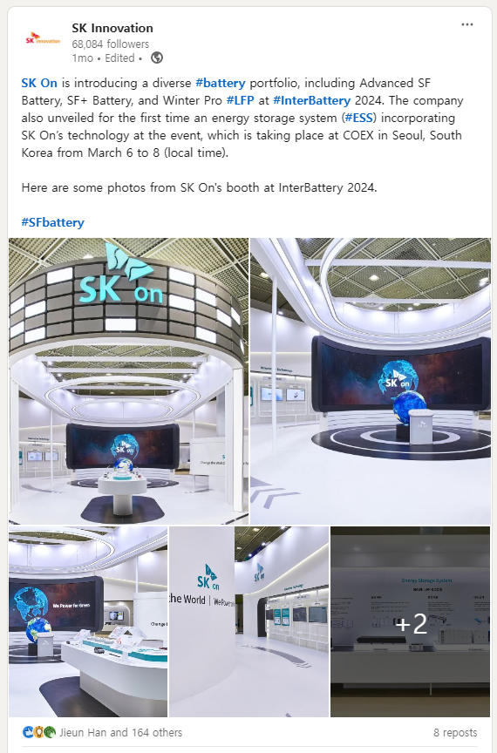
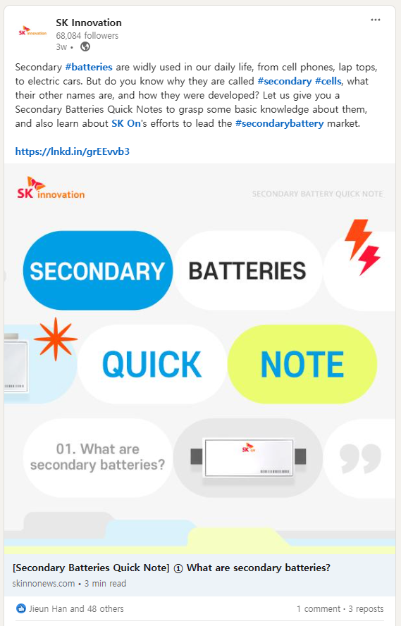
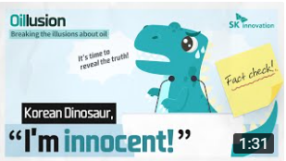

Monthly Highlights
작성 X
Total posts: 8
- Monthly UV: 11,376
- Monthly PV: 16,653
Total posts: 11
- Followers: 68,019
- Repost: 5건
Total posts: 1
집계 기준: 24년 3월 1일 ~ 24년 3월 31일
"집계 기준: 24년 3월 1일 ~ 24년 3월 31일
Follower 집계 기준: 24년 4월 3일 5:50 PM"
집계 기준: 24년 2월 1일 ~ 24년 2월 29일
View, Likes 집계 기준: 24년 2월 5일 11:00 AM
Views: 218회 Likes: 7
▲ 팩트체크해유 1편
▲ SK온 페라리 MOU 체결
▲ 전고체배터리 소개
▲ SKO 인터배터리 2024 이미지
▲ 슼슼 읽히는 2차전지 이야기

Slide 5
SKinno News 세부활동 보고

Slide 6
SKinno News 세부활동 보고 ①
전체 방문률 종합
* SKinno News 글로벌 채널 누적 PV/UV 매월 1일 00:00 ~ 말일 23:59 데이터 기준)
구분 | 2월 뉴스채널 집계 | 3월 뉴스채널 집계
Total Posts | 8 | 7
월간 일평균 UV | 392 | 394
월간 일평균 PV | 574 | 554
작성 X
월 초반 2023 연간실적 보도자료 콘텐츠가 한국, 싱가포르, 영국, 미국, 인도 등 다양한 국가에서 높은 오가닉 트래픽을 유입하였고, 관련 기사의 23년 3분기 실적 보도자료가 미국 콘텐츠 1위를 기록하며 트래픽 대폭 견인
기술 관련 키워드인 SKO X 웨스트워터 구매계약건, SKEN X 아이소톱 X SKT MOU건도
별도의 광고 없이 높은 오가닉 유입률 기록
월 후반 GDN 집행한 SKEN 차세대 냉매 콘텐츠의 광고 및 오가닉 수치가 높은 트래픽을 기록하며
콘텐츠 수는 전월 대비 4건 감소했음에도 UV, PV 모두 상승함.

Slide 7
SKinno News 세부활동 보고 ②
전월 대비 일자별 PV 수치
(3/22)
전고체배터리
소개
(2/22)
SK에너지 PTC코리아협업
(2/28)
SKEN X 아이소톱 X SKT MOU
(2/22)
SKEN 차세대 냉매
(GDN 2/23 ~ 3/1)
(3/28)
SK이노베이션
정기주주총회
(2/13)
- 폴리머 머니& 미네랄 페이퍼
- SKO 웨스트워터 구매계약
(2/6)
2023년 연간 실적
(3/11)
석유는 검은색이 아니다
(3/27)
SKO 페라리 협업
(3/4)
SK On
인터배터리 2024
(3/8)
이차전지 소개
(2/21)
플라스틱 재활용 마크
(2/1)
팩트체크해유 1편
▼ 2월 평균 PV 574
(3/26)
SKIET
정기주주총회
▲ 1월 평균
PV 495
SKinno News 글로벌 채널 / 해당월&전월 1일 00:00 ~ 말일 23:59 데이터 기준)
작성 X
2/6 2023 연간 실적 발표 게재일 943 PV 기록, 전월 최고점인 SKO 솔리드파워 보다 높은 PV 달성하며 이후 3일동안 평균 709 PV로 높은 PV 컨디션 유지하며 월평균 PV 23.5% 증가
2/13 SKO 웨스트워터 구매계약건, 폴리머머니&미네랄페이퍼 게재일 당일 658 PV로 평균보다 높은 수치를 기록하며 해당 주의 트래픽 유실 최소화 (월 평균 PV 대비 14.6% 높은 수치)
2/23 SKEN 차세대 냉매 GDN 집행으로 928 PV를 기록하며 월 평균 PV 대비 수치 60% 증가하였고, 다음날이 토요일임에도 당월 최고점 (1,251 PV)을 기록하며 주말 트래픽 견인
2/28 SKEN X 아이소톱 X SKT MOU 건 한국, 미국, 인도 등 여러 국가에서 오가닉 유입을 통해 콘텐츠 2위를 기록하였으며, 게재일 당일 1,172 PV를 기록하며 당월 두번째 높은 고점 기록
실적 보도자료, 인기 키워드 관련 다수의 기획 콘텐츠와 기술관련 보도자료, 효율적인 GDN 집행이 효과적으로 트래픽을 견인하며 전월 대비 콘텐츠 수는 4건 적으나 평균 PV는 15% 증가

Slide 8
SKinno News 세부활동 보고 ③
콘텐츠 방문률 종합
데이터 비교
 | 2월 |  |  | 3월 |  |  | 전월 대비 증감 |  |  | 전월 대비 증감률
구분 | 오가닉 | GDN | 총합 | 오가닉 | GDN | 총합 | 오가닉 | GDN | 총합 | 오가닉 | GDN | 총합
UV 총합 | 2,198 | 1,960 | 4,158 | 1,175 | 1,661 | 2,836 | -1,023 | -299 | -1,322 | -46.54% | -15.26% | -31.79%
PV 총합 | 2,429 | 2,233 | 4,662 | 1,645 | 2,256 | 3,901 | -784 | +23 | -761 | -32.28% | +1.03% | -16.32%
UV 평균 | 240.6 | 2233.0 | 519.8 | 167.9 | 553.7 | 405.1 | -73 | -1,679 | -115 | -30.24% | -75.21% | -22.05%
PV 평균 | 337.8 | 1960.0 | 582.8 | 235.0 | 752.0 | 557.3 | -103 | -1,208 | -25 | -30.42% | -61.63% | -4.37%
콘텐츠 업로드수 | 8 | 1 | 8 | 7 | 3 | 7 | -1 | +2 | -1 | -12.50% | +200.00% | -12.50%
작성 X
UV(PV) 총합 : 해당월 업로드 된 콘텐츠 UV(PV) 합산. 콘텐츠 당 UV(PV) 평균 : 해당월 업로드 된 콘텐츠 UV(PV) 합산 / 해당월 업로드 된 콘텐츠 수
콘텐츠 업로드 수 > GDN 카운트는 합산에 포함되지 않음 : GDN 집행 콘텐츠에도 오가닉 수치가 포함되어 있어 각각 정확한 평균 산출을 위해 부여된 수로 총합에는 합산 되지 않음
전월 대비 오가닉 평균 UV, PV 모두 감소 (당월 GDN 1건)
2023 연간 실적보도자료가 한국, 싱가포르, 영국에서 1위를 기록하였으며 오가닉 PV 534로 전체 오가닉 PV의 22.0% 차지함
SKO 웨스트워터 구매계약건은 오가닉 PV 208을 기록하며 업로드 주간 한국, 일본에서 1위 콘텐츠를 기록하였으며 한국에서는 그 다음주까지 1위를 차지하며 꾸준한 유입률을 기록, SKEN X 아이소톱 X SKT MOU 콘텐츠는 월말에 게재했음에도 61 PV로 준수한 오가닉 유입률 기록하며 한국, 미국, 인도 등 여러 국가에서 2월 마지막주 2위 콘텐츠에 안착
기획 콘텐츠의 오가닉 수치는 총 1,544 PV로 차세대냉매 (1,397 PV)>팩트체크해유 1편 (59 PV)>플라스틱 마크 (53 PV)>폴리머머니&미네랄페이퍼 (35 PV)를 기록하며 전체 오가닉 PV의 63.6% 비중 차지

Slide 9
SKinno News 세부활동 보고 ④
베스트 콘텐츠 TOP 3
데이터 비교
순위 | 발행일(게재일) | 콘텐츠 | 일평균 UV | 일평균 PV
1위 | 24.03.27 | SK On and Ferrari to lead innovation in battery cell technology | 259 | 369
2위 | 24.03.22 | [Secondary Batteries Quick Note] ② What are all-solid-state batteries? | 72 | 90
3위 | 24.03.04 | SK On to unveil upgraded fast-charging solutions at InterBattery 2024 | 21 | 29
SKinno News 글로벌 채널 누적 UV/PV (2024.03.01 ~ 2024.03.31 23:59 UTC 데이터 기준)
1. SK On, 페라리 MOU 체결 - 이탈리아, 인도에서 GDN 광고 집행중
2. 전고체 배터리 소개 – 이탈리아, 독일, 스웨덴에서 GDN 광고 집행하였음
3. SK On 인터배터리 2024 – 미국과 프랑스에서 GDN 광고 집행하였음

Slide 10
SKinno News 세부활동 보고 ⑤
월간 최고 액티비티 국가 TOP 3
국가 순위 | 국가 | 국가별 BEST 콘텐츠 TOP3 |  | UV | PV
1위 | 인도 | 1위 | SK On and Ferrari to lead innovation in battery cell technology | 963 | 1,420
 |  | 2위 | How refrigerants work in cooling and heating systems | 329 | 994
 |  | 3위 | SK On to unveil upgraded fast-charging solutions at InterBattery 2024 | 34 | 54
2위 | 이탈리아 | 1위 | [Secondary Batteries Quick Note] ② What are all-solid-state batteries? | 243 | 314
 |  | 2위 | SK On and Ferrari to lead innovation in battery cell technology | 119 | 147
 |  | 3위 | SK On unveils production process and future vision of “Safe Batteries” at InterBattery 2022 | 7 | 8
3위 | 프랑스 | 1위 | SK On to unveil upgraded fast-charging solutions at InterBattery 2024 | 176 | 223
 |  | 2위 | Z-folding, a technique that ensures the safety of SK Innovation’s batteries | 11 | 11
 |  | 3위 | Hyundai Motor and SK Enmove drive the development of Next-Generation Vehicle Refrigerants to expand the thermal management market | 10 | 10
SKinno News 글로벌 채널 누적 UV/PV (2024.02.01 ~ 2024.02.29 23:59 UTC 데이터 기준)
① 인도 | SK On, 페라리 MOU 체결 기사가 인도에서 1위의 유입을 기록하였음. 이를 이어서 지난 달 말 집행했던 최첨단 냉매 기사가 잔여유입을 통해 높은 UV,PV를 기록함
② 이탈리아 | 전고체 배터리 소개 콘텐츠와 SK On, 페라리 MOU 체결 콘텐츠 두 건이 이탈리아에서 광고가 집행되며 높은 유입을 보였음.
③ 프랑스 | SK On 인터배터리 2024 콘텐츠가 프랑스에서 GDN이 집행되어 높은 유입을 보였음
모든 순위가 GDN으로 결판이 나버려서 인사이트를 작성하기가 힘드네요. 비인기국에서 GDN 집행 안하면 다른 기사는 거의 유입이 없는 양상이라

Slide 11
SKinno News 세부활동 보고 ⑥
콘텐츠 발행현황
No | 날짜 | 제목 | UV | PV
1 | 03월 04일 | SK On to unveil upgraded fast-charging solutions at InterBattery 2024 | 580 | 801
2 | 03월 08일 | [Secondary Batteries Quick Note] ① What are secondary batteries? | 99 | 163
3 | 03월 11일 | [Oillusion] The Black Gold isn't just black | 36 | 58
4 | 03월 22일 | [Secondary Batteries Quick Note] ② What are all-solid-state batteries? | 717 | 898
5 | 03월 26일 | Kim Cheol-jung, CEO of SK IE Technology, says "New orders secure a foundation for mid-to-long term growth" | 73 | 88
6 | 03월 27일 | SK On and Ferrari to lead innovation in battery cell technology | 1,293 | 1,846
7 | 03월 28일 | SK Innovation holds the 17th Annual General Meeting of Shareholders and Board of Directors Meeting, appointing Park Sang-kyu as new Executive Director | 38 | 47
SKinno News 글로벌 채널 누적 UV/PV (2024.03.01 ~ 2024.03.31 23:59 UTC 데이터 기준)
3월 Organic 상위 기사 (초록테두리)
SK On to unveil upgraded fast-charging solutions at InterBattery 2024
: 인터배터리 기사 801건의 PV 중 229건의 PV가 GDN 광고 집행으로 발생하였음. 총 572PV가 오가닉 유입으로, 이번 달 기사 중 가장 높은 오가닉 유입을 기록함
SK On and Ferrari to lead innovation in battery cell technology
: SK On 페라리 MOU 체결 기사의 1846PV중 광고로 발생한 1438PV를 제외한 408PV가 오가닉으로 발생하였음
3월 GDN 집행 기사 (붉은테두리)
SK On to unveil upgraded fast-charging solutions at InterBattery 2024 (미국, 프랑스 3/6~3/13)
[Secondary Batteries Quick Note] ② What are all-solid-state batteries? (독일, 스웨덴, 이탈리아 3/22~3/29)
SK On and Ferrari to lead innovation in battery cell technology (인도, 이탈리아 3/28~4/4)

Slide 12
SKinno News 세부활동 보고 ⑦
댓글 관리 현황
< 독일, 헝가리 등 총 9개의 국가에서 활용 > 당월 추가 댓글 없음
< 총 29개 중, 15개는 링크 연결 삭제됨 >
No | 링크 연결 | 날짜 | 매체 국가 | 기사 제목 | 원문 제목
1 | ○ | 1월 30일 | 미국 | Tech Inspo: 3 Things Healthcare Brands Can Learn From CES 2024 | SK to create a theme park of carbon-cutting technologies at CES 2024
2 | ○ | 12월 29일 | 이탈리아 | Sustainability Benefits – "Navigating the Future: The Evolution of Eco-Friendly Propulsion Technologies" | SK On cooperates with domestic and foreign companies to advance the intelligence of battery production equipment
3 | ○ | 12월 11일 | 이탈리아 | Batterie auto elettriche: SK innova con un elettrolita solido ad alta conduttività agli ioni di litio | SK On develops new solid electrolyte with top-level lithium-ion conductivity
4 | ○ | 11월 3일 | 네덜란드 | SK Innovation and ENEOS sign MOU on Strategic Cooperation – Sustainable Aviation Fuel | SK Innovation and ENEOS sign MOU on Strategic Cooperation
5 | ○ | 10월 19일 | 네덜란드 | SK Trading International invests in Daekyung O&T to secure bio-aviation fuel raw materials | SK Trading International invests in Daekyung O&T to secure bio-aviation fuel raw materials
6 | ○ | 9월 7일 | 스페인 | Las baterías de estado sólido siguen avanzando. Lo último es este … – Motor.es | SK On develops new solid electrolyte with top-level lithium-ion conductivity
7 | ○ | 9월 5일 | 확인불가 | SK On patents novel oxide-based solid electrolyte | SK On develops new solid electrolyte with top-level lithium-ion conductivity
8 | ○ | 6월 23일 | 독일 | Batterieprojekte in Nordamerika (Stand: Juni 2023) | SK Innovation and Ford invest $11.4 billion to seize the top position in U.S. battery market via BlueOvalSK
9 | ○ | 6월 10일 | 헝가리 | Újabb akkumulátorgyártó tervez Magyarországgal | [SKinno Tech] The core materials of secondary cells - Anode materials
10 | ○ | 4월 10일 | 캐나다 | SK ON launches world fast charging battery with prismatic cells | SK On’s Super Fast Battery surprises the world with 80% charged in just 18 minutes
11 | ○ | 3월 21일 | 인도 | Charged EVs | SK On Secures $2 Billion In Investment For Hungary Battery Plant | SK On secures USD 2 billion as investment funds for battery business in Europe
12 | ○ | 2월 20일 | 스페인 | El incierto ascenso de Indonesia en la cadena de valor del níquel | SK On, EcoPro, and GEM build a nickel supply chain in Indonesia
13 | ○ | 2월 3일 | 독일 | Batterieproduktion in Europa (Stand: Februar 2023) | SK Innovation decided to invest in the 3rd European battery plant in Hungary
14 | ○ | 2월 2일 | 중국 | 韓團BTS隊長愛用款！NBA球衣、廢棄特斯拉化身時尚包 | Social enterprise Morethan opens eco-friendly fashion factory
15 | ○ | 2월 2일 | 중국 | 韓團BTS隊長愛用款！NBA球衣、廢棄特斯拉化身時尚包 | [ESG Partner] Morethan, a premium upcycling fashion social enterprise turning the Useless into the Useful
16 | X | 5월 26일 | 필리핀 | Battery Economy – SK On Secures up to USD 944 Million of Investment, Accelerating Global Expansion – News Inquirer | SK On secures up to USD 944 million of investment, accelerating global expansion
17 | X | 5월 26일 | 필리핀 | SK On gathers another 880 million euros – News Inquirer | SK On secures up to USD 944 million of investment, accelerating global expansion
18 | X | 5월 26일 | 필리핀 | SK Innovation Joins Hands with SungEel HiTech to Take Lead in Battery Metal Recycling Market – News Inquirer | SK Innovation joins hands with SungEel HiTech to take lead in battery metal recycling market
19 | X | 4월 9일 | 필리핀 | SK on to Unveil Prismatic Battery Cell Model at Interbattery 2023 – News Inquirer | SK On to unveil prismatic battery cell model at InterBattery 2023
20 | X | 3월 28일 | 확인불가 | SK On announces plan for precursors joint venture in South Korea – Detroit City News Report | SK On, EcoPro Materials and GEM to make battery precursors in Saemangeum, South Korea
21 | X | 3월 13일 | 확인불가 | SK On, Ecopro, and GEM Build a Nickel Supply Chain In Indonesia – News Horizon | SK On, EcoPro, and GEM build a nickel supply chain in Indonesia
22 | X | 3월 13일 | 확인불가 | SK On closes take care of Urbix for anode advancement | Magazine Insurance | SK On to work with U.S. graphite processor to develop anode materials
23 | X | 3월 12일 | 확인불가 | SK On prepares to launch prismatic cell production – Detroit City News Report | SK On’s Super Fast Battery surprises the world with 80% charged in just 18 minutes
24 | X | 1월 29일 | 확인불가 | SK On proclaims plans for nickel three way partnership in Indonesia | Magazine Insurance | SK On, EcoPro, and GEM build a nickel supply chain in Indonesia
25 | X | 1월23일 | 확인불가 | Ford & SK kick off battery campus structure in Kentucky | Magazine Insurance | SK On – Ford JV breaks ground on EV battery mega campus in Kentucky
26 | X | 1월 19일 | 확인불가 | CP Daily: Monday January 16, 2023 « Carbon Pulse – Carbon Pulse | SK Energy and Korea Hydro & Nuclear Power join hands to vitalize Energy Super Station and hydrogen convergence business
27 | X | 1월 10일 | 확인불가 | Oil and Gas | SK On’s Super Fast Battery with charged (80%) in just 18 minutes | SK On’s Super Fast Battery surprises the world with 80% charged in just 18 minutes
28 | X | 1월 4일 | 확인불가 | SK to introduce speedy chargers with included battery prognosis in 2023 | Magazine Insurance | SK On and SK Signet sign an MOU to diagnose EV Battery lifespans and residual values with a charger
29 | X | 1월 3일 | 확인불가 | South Korean Oil & Gas Company Announces 120 Months In Bonuses For Employees – Asean Story | SK Energy transforms traditional gas stations into eco-friendly Energy Super Stations
30 | X | 1월 3일 | 확인불가 | SK On raises funds to expand production capacities – Investor Minute | SK Innovation makes direct investment in SK On to boost EV battery business growth
* 매월 말일 누적 취합

Slide 13
링크드인 세부 활동 보고

Slide 14
LinkedIn 세부 활동 보고 ①
팔로워 인입지수
* LinkedIn 매월 1일 00:00 ~ 말일 23:59 (UTC) 데이터 기준)
작성 X
3월 링크드인 팔로워 인입 수
전월대비 | 전년 동월 대비
1,043명 증가 | 1,172명 증가
11차 팔로워광고는 자회사가 위치한 국가 중 우수한 효율을 보여주는 페루와 광고 CPC 가 높은 미국으로 선정, 미국 팔로워 수 전환율 전월대비 3.0%, 팔로워 인입지수 4.8% 증가. 페루는 인도, 브라질 다음으로 낮은 CPC 기록하였고, 68.0%의 높은 팔로워 전환율을 기록하며 당월 높은 팔로우 인입지수를 기록
오가닉 팔로워 또한 1월 대비 6개 적은 콘텐츠 수에도 전월 대비 5.2% 높은 인입지수를 기록
전체 (오가닉+광고) 팔로워 인입지수는 전월보다 낮은 수치 기록하였으나, 가장 효율이 좋은 인도를 타겟팅에서 제외했음에도 전년도 3월 (인도, 미국) 보다 낮은 광고 금액 대비 높은 팔로워 인입지수를 기록

Slide 15
LinkedIn 세부 활동 보고 ②
전월 대비 일자별 PV
(3/6) SKO 인터배터리 2024 이미지
(3/12)
석유의 색깔
(3/18) 글로벌 리사잌늘링 데이
(3/22) Hop on a tour around 1
(3/4)
SKO 인터배터리 2024
(3/11) 슼슼 읽히는 2차전지 이야기
(3/26) Hop on a tour around 1
(3/28)
SKEN 액침냉각
(2/13) 폴리머 머니&미네랄 페이퍼
(2/23) 팩트체크해유 1편 영상
▼ 1월 평균
PV 308.8
(2/26) 북극곰의 날
(3/1) SKFP-CFIA Rennes
(3/31) Hop on a tour around 1
(2/6)
2023년 연간 실적
보도자료
(2/22)
SKEN 차세대 냉매
(3/25)
SKEN 액침냉각
(2/8) 2024년 푸른 용의 해
(2/19) (퍼오기) 미국의 건강한 미래를 만드는 SK
▲ 2월 평균 PV 186.7
(2/16) (퍼오기) EAA의 역사
(2/28) SKEN X 아이소톱 X SKT MOU
(2/21) 플라스틱 재활용 마크
주말 (2월 기준)
* LinkedIn 해당월&전월 1일 00:00 ~ 말일 23:59 데이터 기준)
작성 X
- 전월 대비 평균 PV 39.5% 감소 (링크드인 평균 PV : 2월 186.7 VS 1월 308.8)
2/6 2023 연간실적 보도자료 게재일 다음날 당월 최고점 기록하며 (319 PV) 게재일 이후 3일 동안 별도의 광고 없이 평균보다 40.3% 높은 트래픽을 견인
2/13일 폴리머 머니&미네랄 페이퍼 게재일과 다음날까지 평균보다 23.7% 높은 232 PV를 기록
당월 퍼가기 콘텐츠인 2/16 EAA 콘텐츠 (216 PV), 2/19 SK 콘텐츠 (269 PV) 모두 평균보다 높은 수치 기록하며 당월 트래픽 견인 및 주말 트래픽 유실 최소화
월 후반 다수의 기획콘텐츠의 게재로 팩트체크해유 1편 영상 외에 게재일 혹은 게재일 다음날 모두 평균보다 높은 PV를 기록하며 월 후반 트래픽 견인
* (2/22) SKEN 차세대 냉매 239 PV>(2/21) 플라스틱 재활용 마크 242 PV>(2/27) 북극곰의 날 225 PV 순으로 기록
- 콘텐츠 수 감소로 전월 대비 PV가 감소한 것으로 보여지므로 PV유실을 막기 위한 가벼운 Poll 콘텐츠 혹은 퍼오기 콘텐츠 등 전개 (격주 형식으로 제안 및 집행)

Slide 16

LinkedIn 세부 활동 보고 ③
12월 일일 follower 유입 현황 분석
2월 1일 : 11차 팔로워 광고 시작 (페루, 미국)
* LinkedIn 매월 1일 00:00 ~ 말일 23:59 (UTC) 데이터 기준)
COPYRIGHT Ⓒ ALL RIGHT RESERVED BY Prain Global, Inc.

Slide 17
LinkedIn 세부 활동 보고 ④
콘텐츠 발행현황
Top 노출 순위
No | 날짜 | 콘텐츠 제목 |  | 노출수 | 클릭수 | 좋아요 | 댓글 | 공유 | Engagement | CTR
1 | 03월 01일 | SKFP-CFIA Rennes |  | 3,818 | 46 | 18 | 0 | 0 | 1.68% | 1.20%
2 | 03월 04일 | SKO 인터배터리 2024 | ⑤ | 3,839 | 43 | 46 | 1 | 0 | 2.34% | 1.12%
3 | 03월 06일 | SKO 인터배터리 2024 이미지 | ① | 12,609 | 1,831 | 165 | 1 | 8 | 15.90% | 14.52%
4 | 03월 11일 | 슼슼 읽히는 2차전지 이야기 | ② | 6,492 | 127 | 49 | 2 | 3 | 2.79% | 1.96%
5 | 03월 12일 | [Oillusion] 석유의 색깔 |  | 3,266 | 32 | 14 | 1 | 0 | 1.44% | 0.98%
6 | 03월 18일 | 글로벌 리사이클링 데이 | ④ | 4,363 | 368 | 37 | 2 | 6 | 9.47% | 8.43%
7 | 03월 22일 | 슼슼 배우는 전고체 전지 | ③ | 4,769 | 91 | 46 | 2 | 2 | 2.96% | 1.91%
8 | 03월 25일 | [Oillusion] 석유의 색깔 영상 |  | 2,823 | 42 | 27 | 0 | 1 | 2.48% | 1.49%
9 | 03월 26일 | SKIET 주주총회 |  | 3,176 | 57 | 40 | 0 | 1 | 3.09% | 1.79%
10 | 03월 28일 | SK이노베이션 주주종회 |  | 2,078 | 32 | 24 | 0 | 1 | 2.74% | 1.54%
11 | 03월 31일 | SKBA 환경 정화 활동 |  | 2,047 | 47 | 12 | 0 | 0 | 2.88% | 2.30%
* Engagement rate: 노출 대비 클릭, 좋아요, 댓글, 공유 합산 수치의 비율 / LinkedIn 매월 1일 00:00 ~ 말일 23:59 (UTC) 데이터 기준)
가장 높은 Engagement
3월 6일 <SKO 인터배터리 2024 이미지> - (15.9%)
SK On 인터배터리 관련 기사가 업로드되었던 때에 뉴스룸 역시 글로벌 독자들의 유입이 이어졌었으며, 관련 소식에 링크드인 역시 많은 관심이 집중되었던 것으로 보임.
가장 높은 클릭률 (CTR)
3월 6일 <SKO 인터배터리 2024 이미지> - (14.5%)
멀티 이미지 포맷 역시 참여율 상승에 큰 도움이 되었을 것으로 분석

Slide 18
링크드인 광고 집행 성과

Slide 19
(12차 팔로워 광고) 총 지출비용 ₩12,528,619 / 총 클릭 2,959 / 신규 팔로워 1,635 명
확보된 팔로워 수 | 클릭/팔로워 전환율 | 1인당 비용
1,635 | 55% | ₩7,663
No | 유형 | 비용 (원) | 타깃 | 기간 |  | 노출 | 클릭수 | 팔로워 수 | 클릭/팔로우 전환율 | 1인당 비용
 |  |  | Option | 시작일 | 종료일
1 | 팔로워 광고 | ₩4,603,219 | 미국 거주자 | 03월 04일 | 03월 31일 | 2,682,674 | 708 | 259 | 36.58% | ₩17,773
2 | 팔로워 광고 | ₩7,925,400 | 브라질 거주자 | 03월 04일 | 03월 31일 | 1,594,205 | 2,251 | 1,376 | 61.13% | ₩5,760
Total |  | ₩12,528,619 |  |  |  | 4,276,879 | 2,959 | 1,635 | 55.26% | ₩7,663
*환율: 4월 3일 16:45 기준 ★ 링크드인 광고 집행비는 ‘광고 지출비 + 링크드인 부가세 10% + 환율 + 대행 수수료‘ 가 적용된 금액으로 청구될 예정입니다.

Slide 20
2. 각 사 링크드인 팔로워 수
지난달보다 적극적 광고 집행을 비롯해 높은 오가닉 유입이 더해져 4.2%의 매우 높은 성장률 달성
LG Chemical 과의 격차는 지난 달 5,516명에서 7,037명으로 더욱 벌어짐
새로 추가된 포스코와의 팔로워 수의 격차는 28,274명으로 매 달 추적 예정
링크드인
No. | 기업명 | 23년 09월 | 23년 10월 06일 | 23년 11월 06일 | 23년 12월 06일 | 24년 01월 03일 | 24년 02월 05일 | 24년 03월 04일 | 24년 04월 03일
1 | SK Hynix | 85,779 (▲-2.7%) | 86,776 (▲1.2%) | 89,739 (▲3.4%) | 91,900 (▲2.4%) | 93,206 (▲1.4%) | 94,860 (▲1.8%) | 96,489 (▲1.7%) | 98,565 (▲2.2%)
2 | SK ecoplant | 97,147 (▲0.3%) | 97,449 (▲0.3%) | 95,356 (▲-2.1%) | 95,604 (▲0.3%) | 95,782 (▲0.2%) | 95,952 (▲0.2%) | 96,101 (▲0.2%) | 96,314 (▲0.2%)
3 | POSCO | - | - | - | - | - | - | - | 96,293
4 | SK Innovation | 50,132 (▲-3.8%) | 52,632 (▲5.0%) | 55,879 (▲6.2%) | 57,677 (▲3.2%) | 60,996 (▲5.8%) | 63,888 (▲4.7%) | 65,267 (▲2.2%) | 68,019 (▲4.2%)
5 | LG Chemical | 53,994 (▲-3.1%) | 54,631 (▲1.2%) | 55,439 (▲1.5%) | 56,797 (▲2.4%) | 57,636 (▲1.5%) | 58,781 (▲2.0%) | 59,751 (▲1.7%) | 60,982 (▲2.1%)
6 | LG Energy Solution | 41,791 (▲1.6%) | 43,024 (▲3.0%) | 43,926 (▲2.1%) | 45,382 (▲3.3%) | 46,672 (▲2.8%) | 48,382 (▲3.7%) | 49,586 (▲2.5%) | 50,808 (▲2.5%)
7 | SK Telecom | 39,231 (▲-3.8%) | 39,618 (▲1.0%) | 40,226 (▲1.5%) | 40,803 (▲1.4%) | 41,210 (▲1.0%) | 41,855 (▲1.6%) | 42,783 (▲2.2%) | 43,267 (▲1.1%)
8 | SK Group | 23,745 (▲-0.8%) | 23,875 (▲0.5%) | 24,736 (▲3.6%) | 25,288 (▲2.2%) | 25,922 (▲2.5%) | 26,627 (▲2.7%) | 27,177 (▲2.1%) | 27,873 (▲2.6%)
9 | S-Oil | 7,972 (▲0.3%) | 8,019 (▲0.6%) | 6,241 (▲-22.2%) | 6,290 (▲0.8%) | 6,336 (▲0.7%) | 6,426 (▲1.4%) | 6,482 (▲0.9%) | 6,524 (▲0.6%)
10 | GS Caltex | 4,080 (▲-5.9%) | 4,104 (▲0.6%) | 4,152 (▲1.2%) | 4,206 (▲1.3%) | 4,229 (▲0.5%) | 4,266 (▲0.9%) | 4,281 (▲0.4%) | 4,321 (▲0.9%)
*3월 4일 수치 15:30 링크드인 기준

Slide 21
END OF DOCUMENT
All the content, including visual images and tables in this report is copyrighted and is the only intellectual property of Prain Global
based in Seoul, South Korea. Users are forbidden to reproduce, republish, redistribute or resell any materials from these documents in either machine-readable or any other form without written permission of Prain Global
All rights reserved. Strictly confidential

